Slide 1

Rede de confiança para os
negócios de Olímpia
Uma camada que permite pequenos negócios provarem quem são e
verificarem uns aos outros — sem planilha e sem grupo de WhatsApp.
Desafio 2 · Olímpia Conecta
Grupo 4 · Geise · Bruno · Alan · Naisa · Renan · Alan · Eduardo

Slide 2
O PROBLEMA, MEDIDO
Olímpia fatura 26% do seu ano
de serviços em dois meses
1,51
1,46
1,15
1,04
média do ano
0,92
0,87
0,91
0,93
0,81
0,80
0,77
0,78
Jan
Fev
Mar
Abr
Mai
Jun
Jul
Ago
Set
Out
Nov
Dez
Índice sazonal do ISS, 2023–2025, série que nós construímos a partir da API do Tesouro Nacional.
Janeiro vale 1,96× maio. Oito dos doze meses ficam abaixo da média do próprio ano.
SOU+OLÍMPIA · GRUPO 4 · IDEATHON OLIMPIALAB 2026
2

Slide 3
CINCO PORQUÊS
O problema não é falta de cliente
1
O faturamento de serviços cai pela metade na baixa
índice 1,51 em janeiro contra 0,77 em maio
2
A demanda é turística e só vem nas férias escolares
feriado não resolve: Carnaval tem 80,6% de ocupação e cai num mês de 0,81
3
O morador sozinho não cobre o buraco
seria preciso R$ 3.278 a 8.195 a mais por domicílio por mês
4
A saída é ação coletiva entre negócios
campanha que manda o cliente de uma loja para outra
5
Mas parceria hoje roda em planilha e WhatsApp
ninguém consegue verificar o que o outro afirma
Causa raiz: falta uma camada de confiança entre os negócios locais. É exatamente o Desafio 2.
SOU+OLÍMPIA · GRUPO 4 · IDEATHON OLIMPIALAB 2026
3

Slide 4
A SOLUÇÃO
Sou+Olímpia
Uma camada de interoperabilidade entre os negócios da cidade. Cada negócio recebe uma credencial verificável; cada morador, a sua. Qualquer negócio emite um registro assinado — e qualquer outro verifica, sozinho, sem consultar ninguém.
Identidade
Verificação
Circulação
A prefeitura assina a credencial que diz que o negócio existe, é de Olímpia e está na rede.
Uma loja valida o registro de outra usando só a chave pública da rede. Offline.
O primeiro caso de uso: cartela de carimbos que premia visitar lojas diferentes.
SOU+OLÍMPIA · GRUPO 4 · IDEATHON OLIMPIALAB 2026
4

Slide 5
COMO FUNCIONA
A confiança viaja junto com o dado
LOJA A
MORADOR
LOJA B
REDE
Emite um carimbo
assinado com a
própria chave
→
Guarda o carimbo
na carteira do
seu aparelho
→
Verifica o carimbo
da Loja A sozinha,
sem consultar a Loja A
→
Fecha a cartela,
emite o vale e
impede resgate duplo
O ponto está no terceiro quadro: a Loja B confia num registro emitido pela Loja A sem precisar confiar na Loja A,
e sem que exista uma planilha central que alguém precise manter. É isso que substitui o grupo de WhatsApp.
SOU+OLÍMPIA · GRUPO 4 · IDEATHON OLIMPIALAB 2026
5

Slide 6
POR QUE NÃO É MAIS UM CASHBACK
A recompensa cresce com o número
de lojas, não com o valor gasto
Desconto linear é soma zero
Progressão por lojas é circulação
Se todas as lojas dão 10%, ninguém ganha participação. Redistribui o mesmo cliente entre concorrentes e a cidade inteira vende mais barato no mês em que já tem menos caixa.
Aumenta o número de estabelecimentos por cliente em vez de redistribuir o mesmo cliente. E é a única coisa que uma placa de 10% na porta não consegue fazer.
O vale é em reais, não em percentual: R$ 30 é legível para quem tem mediana de admissão de R$ 2.100.
SOU+OLÍMPIA · GRUPO 4 · IDEATHON OLIMPIALAB 2026
6

Slide 7
SEGURANÇA DE DADOS
A rede funciona sabendo
o mínimo sobre as pessoas
Nome do morador
não guardamos
CPF
não guardamos
Valor exato da compra
não guardamos — só a faixa
O que foi comprado
não guardamos
Loja, data e faixa de valor
guardamos — é o que define o carimbo
Identificador aleatório da carteira
guardamos — descartável, o morador gera outro
Assinatura ECDSA P-256 gerada no próprio navegador · verificação offline · credencial revogável a qualquer momento
· vale com número de série que só pode ser resgatado uma vez.
SOU+OLÍMPIA · GRUPO 4 · IDEATHON OLIMPIALAB 2026
7

Slide 8
ACESSIBILIDADE
Feito para ser usado no balcão,
por qualquer pessoa
✓
Navegação completa por teclado, com foco sempre visível
✓
Cada verificação é anunciada por leitor de tela
✓
Contraste WCAG AA — amarelo e laranja da marca nunca viram texto
✓
Alvos de toque de 46 pixels, para usar com uma mão só
✓
Nenhum estado é comunicado apenas por cor
✓
Animação desligada para quem pediu redução de movimento
SOU+OLÍMPIA · GRUPO 4 · IDEATHON OLIMPIALAB 2026
8

Slide 9
ENTREGA OBRIGATÓRIA
O que vocês vão ver rodando
Protótipo funcional, sem servidor e sem internet. Toda a criptografia acontece no navegador.
1
A prefeitura credencia os quatro negócios
2
A Padaria carimba a carteira do morador
3
A Farmácia verifica o carimbo da Padaria sozinha
4
Três lojas distintas fecham a cartela e liberam o vale
5
O vale é resgatado — e a segunda tentativa é recusada
6
Um carimbo adulterado é rejeitado na hora
Os dois últimos passos são os que provam a tese: a rede recusa o que não deveria aceitar.
SOU+OLÍMPIA · GRUPO 4 · IDEATHON OLIMPIALAB 2026
9

Slide 10
GOVERNANÇA
A prefeitura coordena — e não paga
O que a prefeitura faz
O que ela não faz
Assina credenciais, chancela o programa e recebe os indicadores de circulação. Nada mais que isso.
Não custeia desconto. Se custeasse, viraria subsídio a consumo — exigindo lei, dotação, licitação e prestação de contas ao TCE.
Encaixe legal: Olímpia já tem o Observatório do Turismo (Lei 5.060/2025) e o SMITS (Lei 5.343/2026), cuja finalidade é produzir e integrar informação estratégica.
O programa entra como módulo de varejo — estender uma lei que existe, em vez de aprovar uma nova. A confirmar com a procuradoria.
SOU+OLÍMPIA · GRUPO 4 · IDEATHON OLIMPIALAB 2026
10

Slide 11
O QUE AINDA NÃO SABEMOS
Os limites, ditos por nós
antes de alguém perguntar
Não temos evidência de que o varejo caia na baixa
A sazonalidade medida é de serviços. Fomos verificar o varejo e o emprego formal é plano o ano todo.
O programa não fecha o vale, e nenhuma tática fecha
Olímpia tem uma loja para cada 49 habitantes, capacidade dimensionada para o turista. Dá para reduzir a amplitude.
A premissa mais arriscada ainda não foi testada
Se existe demanda adiável do morador que responda a desconto. Testável com 3 a 5 lojas e um grupo de controle.
Dizer isso pontua mais do que fingir certeza — e é o que separa diagnóstico de chute.
SOU+OLÍMPIA · GRUPO 4 · IDEATHON OLIMPIALAB 2026
11

Slide 12
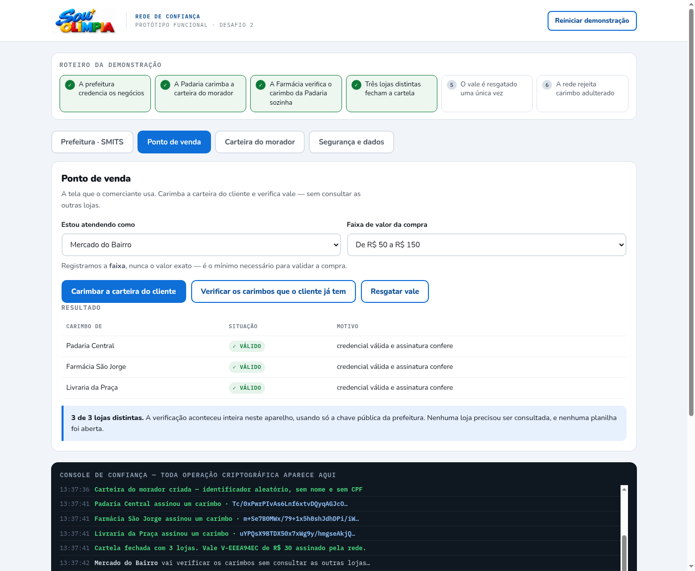
O PROTÓTIPO
A Loja B verificando o carimbo
da Loja A, sozinha
Sem servidor, sem internet e sem planilha: a validação usa só a chave pública da prefeitura, no próprio aparelho.
SOU+OLÍMPIA · GRUPO 4 · IDEATHON OLIMPIALAB 2026
12

Slide 13
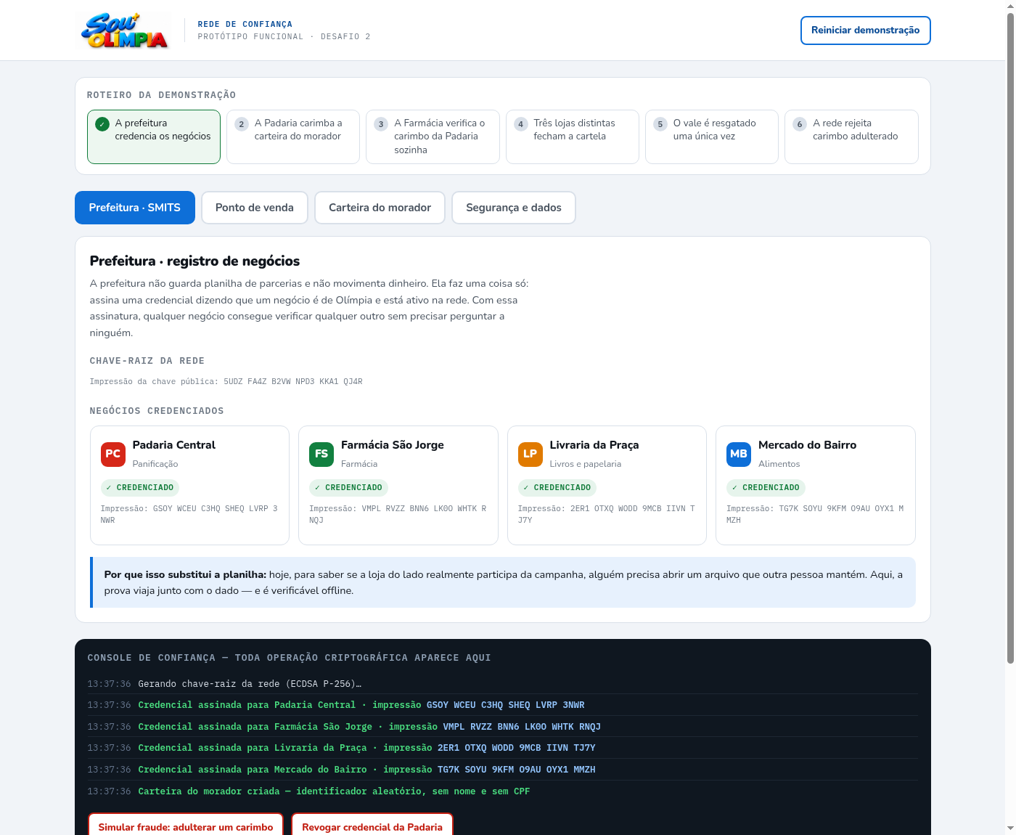
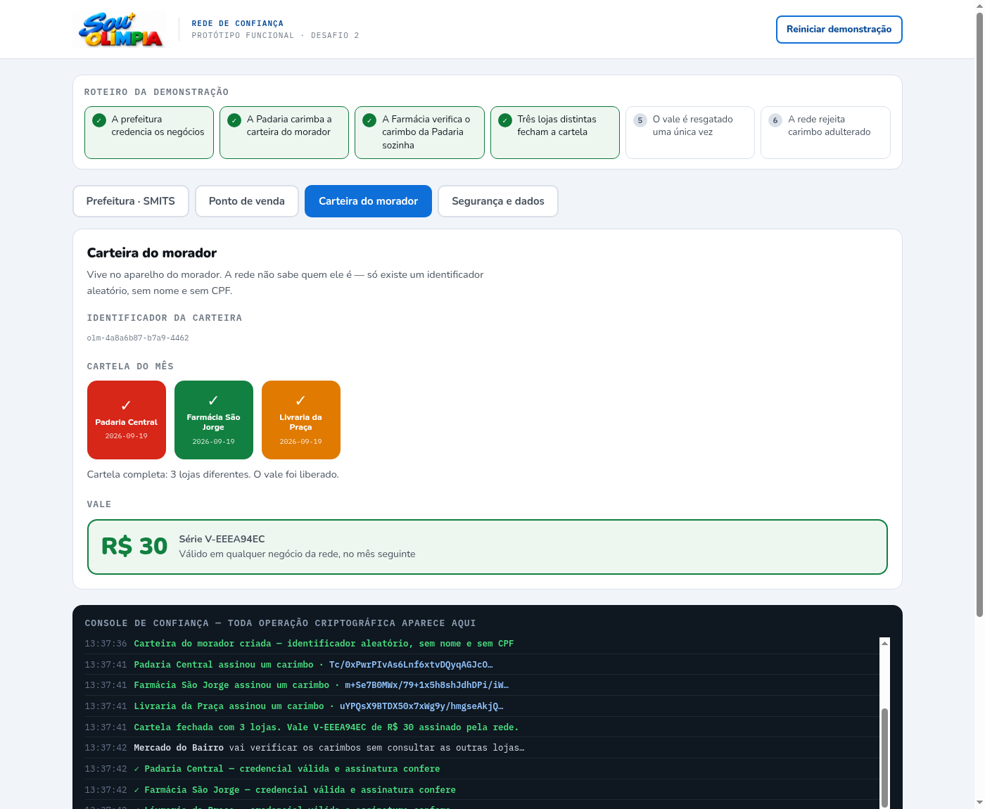
PLANO B
Capturas da demonstração
Credenciamento dos negócios pela prefeitura
Carteira do morador, sem nome e sem CPF
SOU+OLÍMPIA · GRUPO 4 · IDEATHON OLIMPIALAB 2026
13

Slide 14
“Olímpia fatura 26% do seu ano de serviços em dois meses.
Medimos isso com o ISS mensal do Tesouro Nacional — e descobrimos
que o problema não é falta de cliente. É falta de uma camada que
permita os negócios da cidade agirem juntos.”
Sou+Olímpia · a rede de confiança que a cidade ainda não tem — e o programa de circulação que roda em cima dela.
Grupo 4 · Geise · Bruno · Alan · Naisa · Renan · Alan · Eduardo

